Slide 1
Hayvan Besleme Biyoteknolojisi
Dr. Öğr. Üyesi Zeynep SÖNMEZ

Slide 2
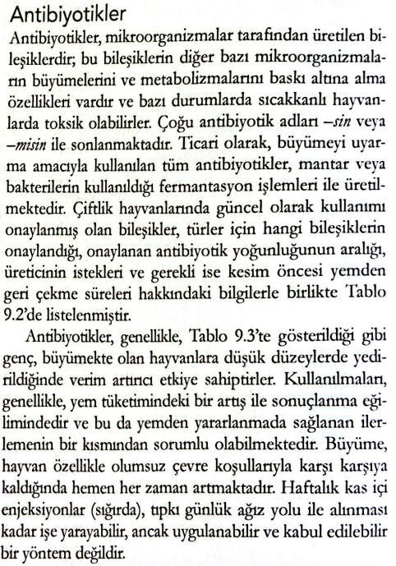
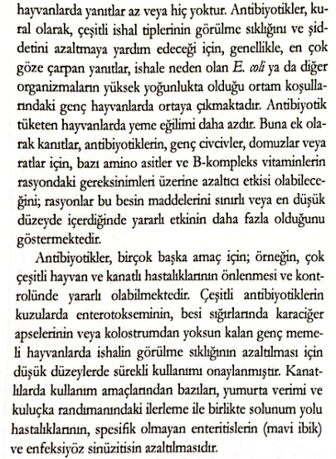

Slide 3
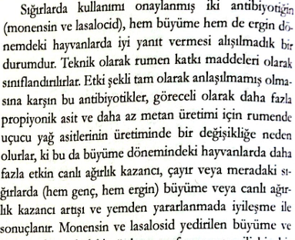
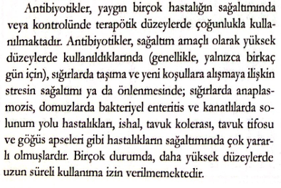

Slide 4
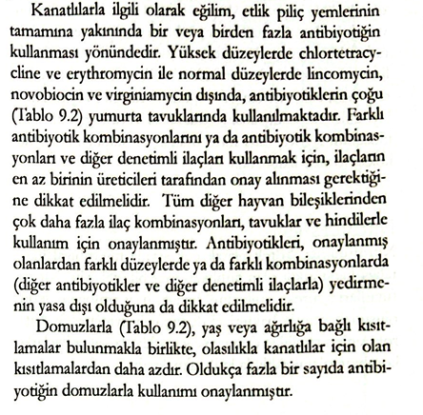
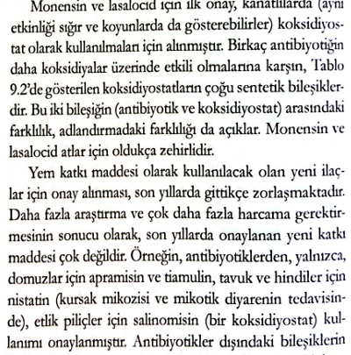

Slide 5
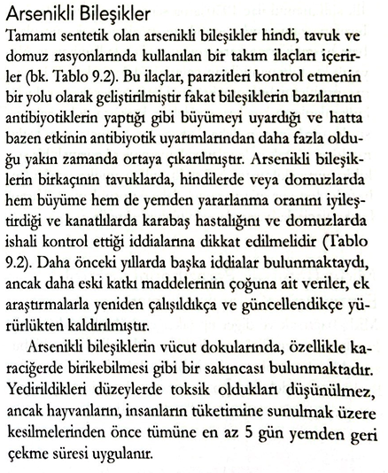

Slide 6
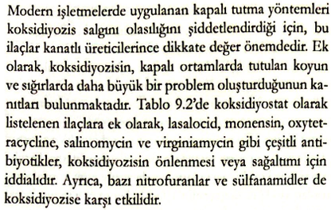
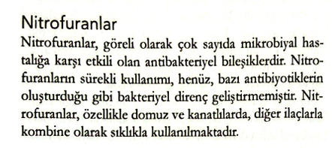

Slide 7
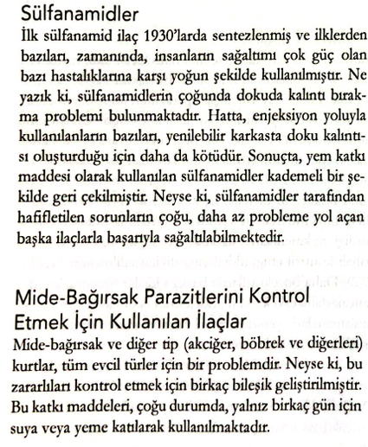

Slide 8
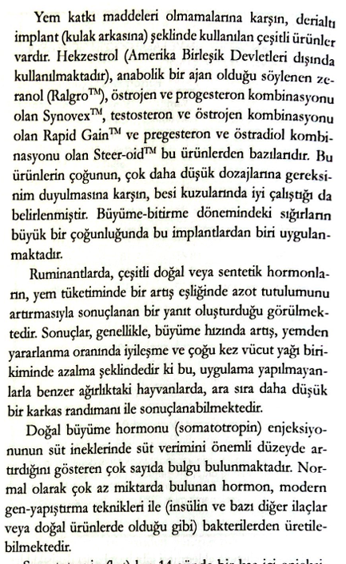
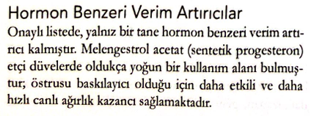

Slide 9
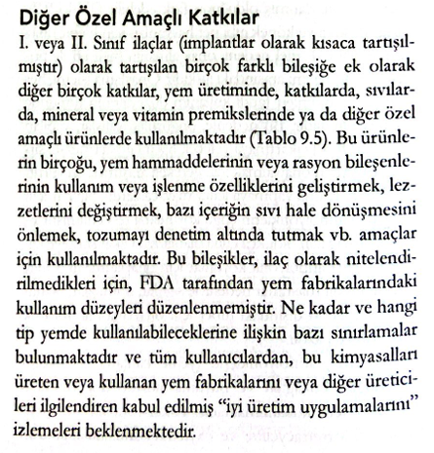

Slide 10
KAYNAKÇA
PEKEL, A. Y. Çiftlik Hayvanlarının Yemleri ve Beslenmesi.
ÇİFTLİK HAYVANLARININ YEMLERİ VE BESLENMESİ - Livestock Feeds And Feeding Yazarlar
Richard O. Kellems, D. C. Church
Editörler
Müjdat Alp, Neşe Kocabağlı
Çevirenler
Ahmet Gökhan Önol, Ahmet Yavuz Pekel, Devamını gör
Yayınevi
Nobel Akademik Yayıncılık
Barkod
9786053204503
ISBN
978-605-320-450-3
E-ISBN
978-625-406-240-7

